Slide 1
Природні катаклізми
Підготував студент групи ПЦ-31
Казмірчук Богдан
Notes:
1

Slide 2
Зміст
1. Види природних катаклізмів.
2. Підвиди видів.
3. Небезпека виверження вулканів.
4. Висновок.
Notes:
2

Slide 3
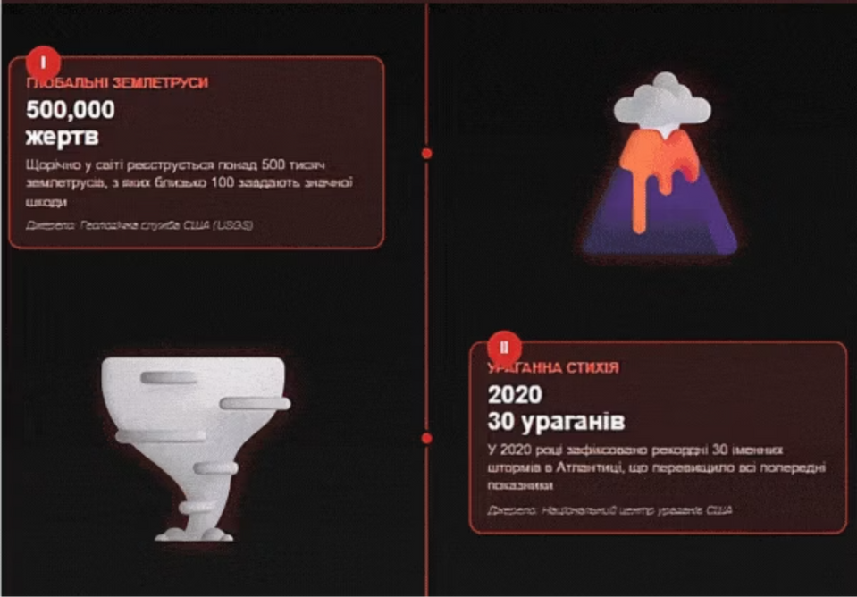
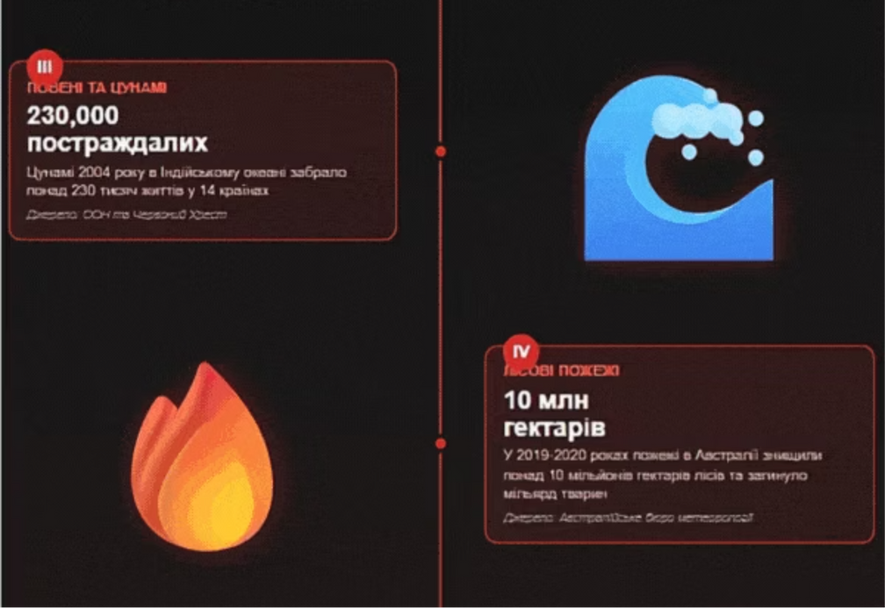
Notes:
3

Slide 4
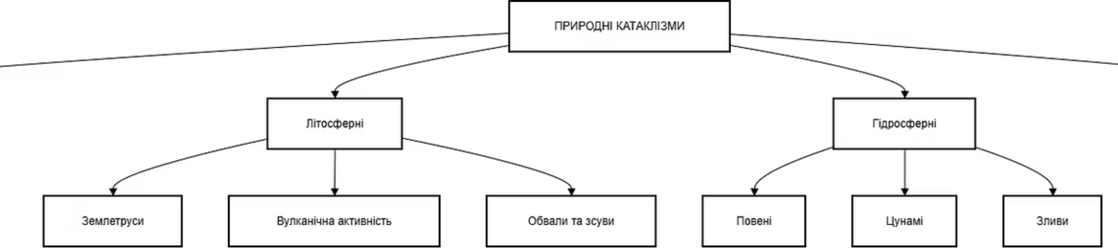
Notes:
4

Slide 5


Небезпека виверження вулканів
Слухайте офіційні попередження
Підготуйте аварійний набір
Уважно слухайте радіо, телевізор або інші місцеві системи оповіщення. Влада надасть інформацію про зони ризику та маршрути евакуації.
Майте напоготові аварійний рюкзак із водою, їжею, аптечкою, документами, ліхтариком, радіо на батарейках та масками для захисту дихальних шляхів.
Notes:
5

Slide 6
Висновки
Підсумовуючи інформацію про природні катаклізми, ми можемо зробити наступні ключові висновки:
Важливість підготовки
Належна підготовка до природних катаклізмів, включаючи розробку сімейних планів, збір аварійних наборів та знання місцевих ризиків, є вирішальною для мінімізації жертв та збитків.
Notes:
6

Slide 7





Контактна інформація
Студент
Група: ПЦ-31
Ім'я: Богдан Казмірчук
Email: qwerty@gmail.com
Номер телефону: 066 666 66 66
Notes:
7

